Slide 1


Introdução
Prof. Anderson Henrique

Slide 2
Capítulo 7

Slide 3
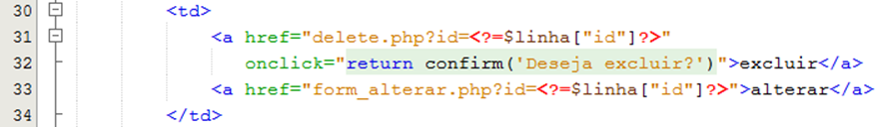
Integrando o MySQL com o PHP
Neste capítulo vamos aprender a utilizar o DML UPDATE SET, para isso teremos que criar um novo link na tabela que se encontra no arquivo select.php, conforme nos mostra a imagem abaixo:

Slide 4
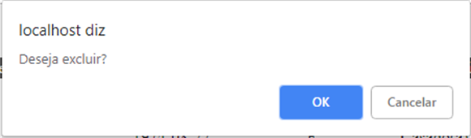
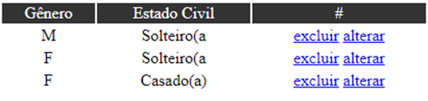
Fizemos uma pequena alteração no link excluir, adicionamos o atributo onclick que chama um Javascript com uma janela de confirmação, assim evitamos excluir um registro de forma acidental.

Slide 5
Se o ponteiro do mouse estiver sobre o link alterar, a barra de status do navegador apresentará na URL o nome do parâmetro seguido do valor que este recebe dinamicamente do array. Esta passagem de parâmetro se dá pela URL, portanto, o método que utilizamos para recuperar esse valor é o GET.
A alteração de valores em um registro de uma tabela se dá em dois passos, primeiro precisamos selecionar todos os campos do registro específico, estes são apontados pelo valor da chave-primária, e inserir esses valores em um formulário de edição.
Abaixo segue o código do arquivo form_alterar.php:
Requisição do arquivo de conexão

Slide 6
Armazena o DQL SELECT FROM na variável sqlSelect
Executa a instrução SQL e armazena o resultado, caso ocorra algum erro, o código finaliza a execução nessa linha
Retorna registro em um array associativo armazenando-o na variável

Slide 7
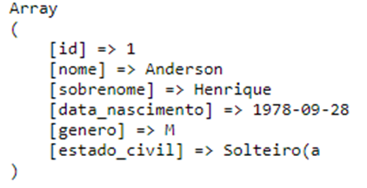
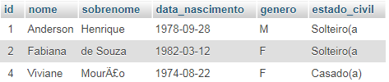
Perceba que o registro foi armazenado em um array que possui índice [chave] associativo, onde cada índice representa uma coluna da nossa tabela ‘pessoa’ no banco de dados.

Slide 8
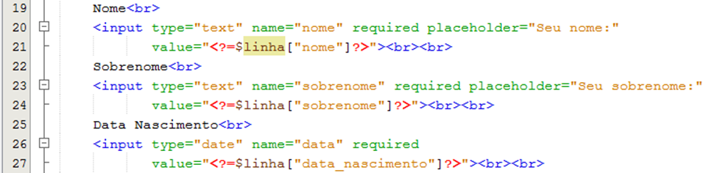
Precisamos inserir os valores de cada índice no atributo value de cada campo respectivo, como nos mostra a imagem abaixo:
Para o campo gênero, temos um select com duas opções, para resolver este problema precisamos verifica se o valor retornado foi M ou F, se M inserir um option com o valor Masculino já selecionado, senão inserir um option com o valor Feminino já selecionado.

Slide 9
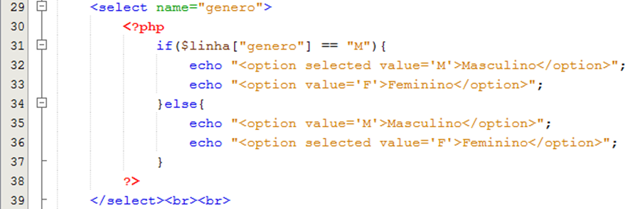
Para o campo estado_civil, precisamos verificar qual o valor retornado, dependendo do valor o botão rádio já deverá ser marcado automaticamente.

Slide 10
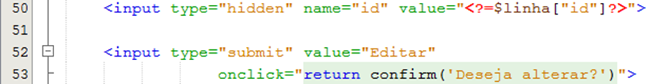
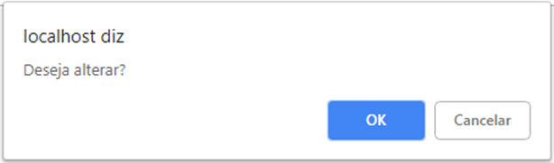
Quando clicarmos no botão Editar, as informações serão enviadas para o arquivo que se encontra no atributo action do formulário, é o update.php. Sendo que o valor da chave-primária do registro que será editado deve ser passado em um campo oculto do nosso formulário, como nos mostra a imagem abaixo, e uma janela de confirmação deverá aparecer:

Slide 11
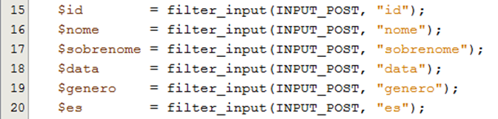
Segue abaixo código do arquivo update.php, muito semelhante ao código utilizado para inserir registros na tabela do banco de dados:
Requisição do arquivo de conexão
Utilizando a função filter_input() para pegar os valores digitados e enviados através do método POST, o PHP recebe como atributos deste método (METODO, NOME_CAMPO), nome do campo está no atributo name da TAG input.

Slide 12
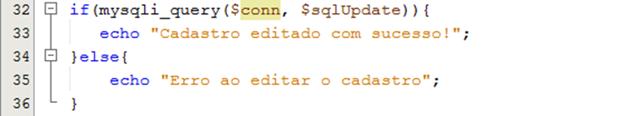
Armazena o DML UPDATE SET na variável sqlUpdate
A função mysqli_query retorna valor booleano, portanto estamos utilizando uma estrutura condicional composta, se retornar TRUE o registro foi editado, senão algum erro ocorreu e não foi possível editar o registro.
Encerra a conexão com o servidor

